Slide 1
Projekt DigiProf
Materiały szkoleniowe
Jak monitorować, wspierać i angażować uczących się w oparciu o dowody generowane przez technologie cyfrowe
Training material "Monitoring, supporting, and engaging students based on the evidence generated by digital technologies" by Maina, M.F., Guàrdia, L., Duart, J.M., Mancini, F., Malerba, M.L., Volungeviciene, A., Tamoliune, G. is licensed under a Creative Commons Attribution-ShareAlike 4.0 International License

Slide 2
Wprowadzenie
Wprowadzenie do głównych pojęć kursu:
Dowody uczenia się
Cyfrowa analiza dowodów
Umiejętności korzystania z danych
Samoregulujące uczenie się
Analityki uczenia się (LA)
LA i podejmowanie decyzji metapoznawczych
LA i zaangażowanie
LA: Algorytmy i pulpity nawigacyjne
Narzędzia Moodle i zalecenia dotyczące praktyki
Odczyty opcjonalne

Slide 3
Dowody uczenia się
Nauczanie oparte na dowodach
Nauczyciel
zasada, że nauczyciele powinni wykorzystywać obiektywne dowody - najczęściej badania edukacyjne lub wskaźniki wyników - do podejmowania świadomych decyzji dotyczących uczenia się.
Wyniki uczenia się
oceniać osiągnięcia ucznia
Zbierać
Dane ilościowe
informacje „jakościowe” (dyskusje, produkty pracy, wyniki badań, obserwacje itp.)

Slide 4
Dowody uczenia się
Aby uzyskać więcej informacji, kliknij tutaj .
bezpośrednie dowody. | Dowody pośrednie | Dowody potwierdzające
Projekty Capstone | Rozmowy kwalifikacyjne | Oceny kursów
Rubryki | Zogniskowany wywiad grupowy | Stawki pośrednictwa pracy
Portfolio studenckie | Ankiety studenckie | Wskaźniki ukończenia studiów
Analizy | Ankiety dla absolwentów | Publikacje studenckie
Oceny wydajności | Samoocena studenta | Prezentacje studentów
Quizy | Postawy studentów | Zaliczenie kursu
Notes:
https://docs.google.com/document/d/1lX2MNEj0OLhXRYAyofKSmYj1ANCaCxfP5jxOO4KGl58/edit

Slide 5
Cyfrowa analiza dowodów
generacja
wspieranie nauczycieli w:
monitorowanie postępów uczniów i ocena skuteczności nauczania
podejmowanie opartych na dowodach decyzji związanych z projektowaniem nauczania i uczenia się
Dowody
w sprawie aktywności, wyników i postępów uczących się
dostarczane przez technologie cyfrowe
Dowody
w sprawie aktywności, wyników i postępów uczących się
po pierwszej, samodzielnej interpretacji obrazu
wybór
Analiza krytyczna

Slide 6
DigCompEdu Framework i cyfrowa analiza dowodów
Kompetencje zawodowe nauczycieli
Kompetencje pedagogiczne nauczycieli
Kompetencje uczących się
DigCompEdu Framework (Redecker, 2017)
1. ZAANGAŻOWANIE ZAWODOWE
Obszar 2 – Zasoby cyfrowe
3. NAUCZANIE I UCZENIE SIĘ
6. UŁATWIANIE OSOBOM UCZĄCYM SIĘ NABYWANIA KOMPETENCJI CYFROWYCH
4. OCENA
5. WZMACNIANIE POZYCJI UCZĄCYCH SIĘ
zestaw kompetencji cyfrowych dla nauczycieli w celu wykorzystania potencjału technologii cyfrowych do poprawy i innowacji w edukacji
4.1 Strategie oceny
4.2 Analiza dowodów
4.3 Informacje zwrotne i planowanie
Aby wygenerować, wybrać, krytycznie analizować i interpretować dowody cyfrowe dotyczące aktywności, wydajności i postępu ucznia, w celu informowania o nauczaniu i uczeniu się.

Slide 7
Analiza dowodów
DigCompEdu Framework (Redecker, 2017)
Kompetencje 4.2
Działania
Zaprojektowanie i wdrożenie działań edukacyjnych, które generują dane na temat aktywności i wydajności uczących się. Wykorzystanie technologii cyfrowych do rejestrowania, porównywania i syntezy danych dotyczących postępówuczących się . Świadomość, że aktywność uczniów w środowisku cyfrowym generuje dane, które można wykorzystać do informowania o nauczaniu i uczeniu się. | Analiza i interpretacja dostępnych dowodów dotyczących aktywności i postępów uczniów, w tym danych generowanych przez wykorzystywane technologie cyfrowe. Rozważanie, łączenie i ocena różnych źródeł dowodów na temat postępów i wyników uczących się. Krytyczna ocena dostępnych dowodów informujące o nauczaniu i uczeniu się.

Slide 8
Umiejętności korzystania z danych
Opcjonalne czytanie tutaj
Analiza dowodów wymaga
Nauczyciel
Kursant
Umiejętność korzystania z danych
umiejętności techniczne (jak konkretnie uzyskać dostęp i zarządzać dużą ilością danych)
refleksyjne praktyki (jak krytycznie interpretować te dane i z jakimi celami)
Dostęp
Monitor
Analiza
Interpretacja
Dane wygenerowane w LA
Umiejętności korzystania z danych
Umiejętność krytycznego wyszukiwania, oceniania i odczytywania danych, często wykraczająca poza ich formę liczbową i ilościową. Podczas gdy analityka uczenia się koncentruje się na gromadzeniu i generowaniu danych uczących się w celu poprawy nauczania i uczenia się, zależy to od umiejętności cyfrowych nauczycieli i uczących się , niezależnie od tego, czy dane generowane w LA informują o nauczaniu i uczeniu się, czy nie.
poprawa postępów i procesów nauczania i uczenia się
ulepszenie samoregulującego uczenia się (SRL)
indywidualne i terminowe wsparcie podczas realizacji kursu
adaptacja programu nauczania
Ulepszenie SRL poprzez projektowanie kursów
Notes:
- DODAJ po tym slajdzie, jeden odnoszący się do koncepcji umiejętności korzystania z danych i DL w nauczaniu i uczeniu się.
https://drive.google.com/file/d/1QzLnyf6p-0qpluxSjrjqh0DAhUfwSYRg/view?usp=sharing
https://drive.google.com/drive/folders/1FTbo8d-1EAwg6WsrHKTvaNE47w-ePd7x?usp=sharing
Nauczyciele
Studenci

Slide 9
Samoregulujące uczenie się
FAZA WYKONANIA
Samokontrola
Strategie zadań
Samodzielna instrukcja
Kierowanie wyobraźnią
Zarządzanie czasem
Strukturyzacja środowiska
Poszukiwanie pomocy
Zwiększenie zainteresowania
Konsekwencje uboczne
Samozachowawczość
Monitorowanie metapoznawcze
Samodzielne nagrywanie
Samoregulujące uczenie się
Przekonania uczących się o ich zdolności do angażowania się w odpowiednie działania, myśli, uczucia i zachowania w celu realizacji cennych celów akademickich, podczas gdy samokontrola i autorefleksja nad ich postępem w kierunku osiągnięcia celu. (Zimmerman, 2000)
Model faz cyklicznych Zimmermana SRL.
Adaptacja z Zimmermana i Moylana (2009, s. 300)
FAZA PRZEMYŚLENIA
Wymiar zadania:
Ustalanie celów
Planowanie strategiczne
Przekonania motywacyjne
Poczucie własnej skuteczności
Oczekiwane wyniki
wartość odsetek
Orientacja na cel
FAZA AUTOREFLEKSJI
Samoocena
Samoocena
Przypisanie przyczynowe
Samoreakcja
Samozadowolenie/wpływ
Adaptacyjna/defensywna
Notes:
Zimmerman, B. J. (2000). Osiągnięcie samoregulacji: społeczna perspektywa poznawcza. |||UNTRANSLATED_CONTENT_START|||In M. Boekaerts, P. R., Pintrich, & M. Zeidner (Eds.), Handbook of selfregulation (pp. 13-39). |||UNTRANSLATED_CONTENT_END|||San Diego, CA: Academic Press, 1998.
Zimmerman, B. J. i Moylan, A. R. (2009). Samoregulacja: gdzie przecinają się metapoznanie i motywacja. W: D. J. Hacker, J. Dunlosky, & A. C. Graesser (red.), Handbook of Metacognition in Education (s. 299–315). Routledge.

Slide 10
Samoregulujące się uczenie się (SRL) i technologie cyfrowe
Technologie cyfrowe
umożliwienie uczniom planowania, monitorowania i refleksji nad własną nauką
dostarczać dowodów na postępy uczących się
umożliwiać dzielenie się spostrzeżeniami i wymyślanie kreatywnych rozwiązań
SRL wymaga od uczniów monitorowania i regulowania ich funkcji poznawczych,
procesy afektywne, metapoznawcze i motywacyjne (CAMM) w celu osiągnięcia uczenia się cele (Wiedbusch i in., 2021).
doskonalenie strategii SRL

Slide 11
DigCompEdu Framework i samoregulujące się uczenie się
Kompetencje zawodowe nauczycieli
Kompetencje pedagogiczne nauczycieli
Kompetencje uczących się
DigCompEdu Framework (Redecker, 2017)
1. ZAANGAŻOWANIE ZAWODOWE
Obszar 2 – Zasoby cyfrowe
3. NAUCZANIE I UCZENIE SIĘ
6. UŁATWIANIE OSOBOM UCZĄCYM SIĘ NABYWANIA KOMPETENCJI CYFROWYCH
zestaw kompetencji cyfrowych dla nauczycieli w celu wykorzystania potencjału technologii cyfrowych do poprawy i innowacji w edukacji
3.1 Nauczanie
3.2 Wytyczne
3.3 Wspólne uczenie się
3.4 Samoregulujące uczenie się
4. OCENA
Wykorzystanie technologii cyfrowych do wspierania samoregulujących się procesów uczenia się, tj. umożliwienie uczących się planowania, monitorowania i refleksji nad własną nauką, dostarczania dowodów postępu, dzielenia się spostrzeżeniami i opracowywania kreatywnych rozwiązań.
5. WZMACNIANIE POZYCJI UCZĄCYCH SIĘ

Slide 12
Samoregulujące uczenie się
DigCompEdu Framework (Redecker, 2017)
Kompetencje 3.4
Działania
korzystaj z technologii cyfrowych (np. blogi, pamiętniki, narzędzia planowania), aby umożliwić uczących się planowanie nauki. korzystaj z technologii cyfrowych, aby umożliwićuczących się zapisywanie postępów, np. poprzez nagrania audio lub wideo oraz zdjęcia. | Korzystanie z technologii cyfrowych (np.ePortfolios, blogów uczniów), aby umożliwić uczących się nagrywanie i prezentowanie swojej pracy. Wykorzystanie technologii cyfrowych w celu umożliwienia uczniom refleksji i samooceny procesu uczenia się.

Slide 13
Czym jest Learning Analytics (LA)?
Kliknij tutaj, aby przejść do źródła
LA (analityki uczenia się)
Ogólnie rzecz biorąc, patrzą na (Fergusson, 2012):
Skuteczność systemu (przewidywanie rezygnacji uczących się )
Wsparcie decyzji dydaktycznych (zapobieganie niepowodzeniom, ukierunkowanie na dogłębne studia)
Wsparcie autonomii uczących się i samoregulującego się uczenia się
LA są narzędziem do oceny, interpretacji i analizy danych generowanych przez uczących się w środowisku uczenia się online, aby procesy uczenia się i nauczania były bardziej wydajne przez nauczyciela w zakresie interwencji potrzebnych do doradztwa lub konsultacji z uczniami w odpowiednim czasie, aby zwiększyć ich sukces akademicki. (Volungeviciene i in., 2021, s.12)
Istnieją cztery główne kategorie analityki uczenia się:
opisowe (co się stało?)
prognozowanie (co będzie dalej?)
diagnostyka (dlaczego tak się stało?)
nakazowe (zrób to, aby poprawić)
Wszystkie analizy opierają się na hipotezach pedagogicznych/edukacyjnych.

Slide 14
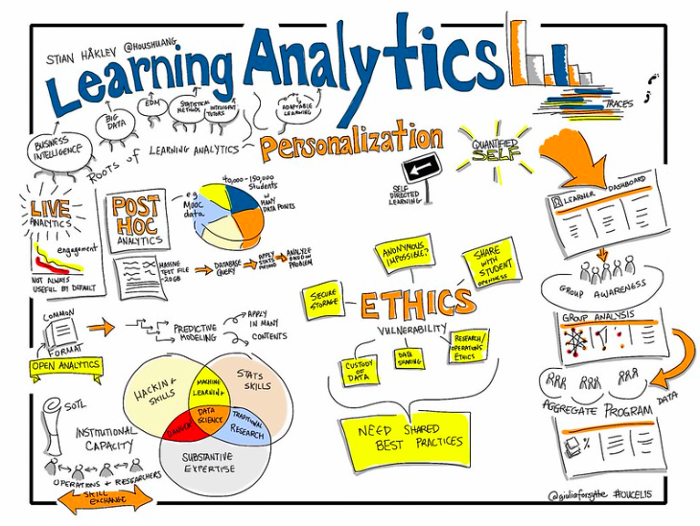
Wgląd w LA (Analityki uczenia się)
Przeczytaj definicję LA według Society for Learning Analytics Research (SOLAR)
Obejrzyj film „Nauka analityki w pigułce”

Slide 15
LA i podejmowanie decyzji metapoznawczych
Podejmowanie decyzji metapoznawczych
Nauczyciel
Kursant
Świadomość konkretnych decyzji projektowych dotyczących nauczania i uczenia się oraz przyczyny tych decyzji (Griffith i in., 2016)
Projektuje działania metapoznawczych w celu generowania dowodów
podnosi świadomości własnych umiejętności poznawczych
wspiera poczucie wspólnoty.
promuje aktywne zaangażowanie
zwiększa motywację i zmniejsza liczbę osób przedwcześnie kończących naukę
LA (analityki uczenia się)
zapewnia uczących się terminowe spersonalizowane wsparcie
Mierzy i monitoruje metapoznanie uczących się , zaangażowanie
i zachowanie poprzez wykorzystanie różnorodnych narzędzi wizualizacji danych w oparciu o ich potrzeby i umiejętności korzystania z danych
dostosowuje program nauczania do potrzeb i możliwości uczących się
Dane wygenerowane w LA

Slide 16
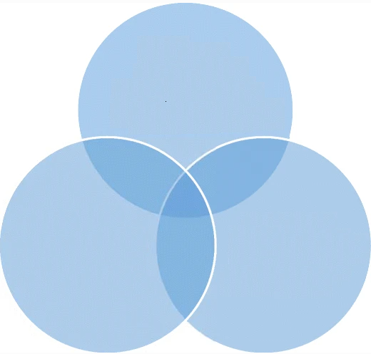
LA i zaangażowanie uczniów
W jaki sposób uczący angażują się w swój kurs i jak to zaangażowanie może być monitorowane i ulepszane poprzez LA?
Behawioralne
Uczestnictwo w wykładach
Zaangażowanie (np. zadawanie pytań)
Przestrzeganie protokołów w klasie (np. Nie przeszkadzanie)
Aspekty zaangażowania uczących się w nauczanych kontekstach.
(Dobbins & Denton, 2017, s.542)
Zaangażowanie
Zaangażowanie studentów dotyczy relacji między czasem i wysiłkiem, który został zainwestowany w optymalizację doświadczenia i poprawę uczenia się (Trowler 2010). Zaangażowanie może być umiejscowione w zachowaniu, procesach myślowych i oznakach emocji. Innymi słowy, zaangażowanie jest postrzegane w wymiarze behawioralnym, poznawczym i emocjonalnym.
Poznawczy
Student stara się uczyć, wykraczając poza wymagania materiału, aby zwiększyć swoją wiedzę na ten temat
Kliknij tutaj, aby przejść do źródła
Element emocjonalny
Reakcje odczuwane w stosunku do nauczanego materiału
np. uczucia zainteresowania i przyjemności

Slide 17
Dane dotyczące zaangażowania uczących się
Technologie cyfrowe (DT)
promowanie aktywnego i twórczego zaangażowania uczących się w dany temat
wykorzystanie DT w strategiach pedagogicznych, które sprzyjają umiejętnościom przekrojowym, głębokiemu myśleniu i twórczej ekspresji
otwarcie nauki na nowe, rzeczywiste konteksty, które angażują samych uczących się w praktyczne działania, badania naukowe lub złożone rozwiązywanie problemów.
dane dziennika (np. klikanie w zachowanie, odpowiadanie na quizy w środowisku uczenia się)
wkład studentów (np. fora, blogi itp.) w analizę jakościową
dane audiowizualne (np. obserwacje, techniki widzenia komputerowego)
dane fizjologiczne (np. reakcje emocjonalne u uczniów)
zapewnić możliwość obserwowania, mierzenia i rozumienia procesu uczenia się oraz oceny zaangażowania
sprzyjać aktywnemu zaangażowaniu uczących się

Slide 18
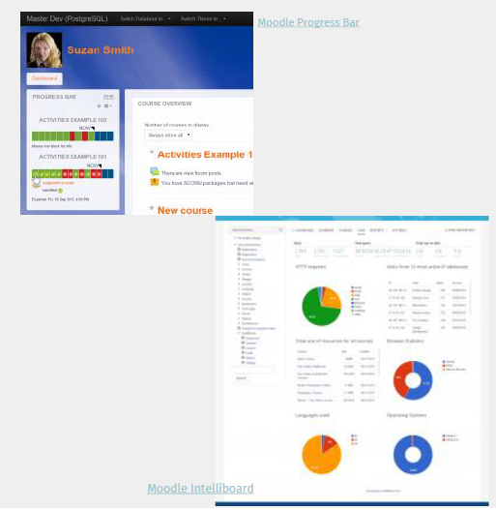
LA: Analiza i reprezentacja danych
Sprawozdawczość
Kogo? co? kiedy?
Dane są wybierane i łączone do celów opisowych i monitorowania (np. wbudowane raporty Moodle lub wtyczki innych firm: LearnerScript of Moodle)
LA (analityki uczenia się)
dlaczego? jak dobrze?
Dane są selekcjonowane, łączone i przekształcane w „użyteczne” informacje za pomocą algorytmów zgodnie z hipotezą pedagogiczną (np. model analityczny Moodle Learning Analytics API).
Baza danych LMS:
– Logi i kliknięcia
Czas połączenia
– Wykonywanie zadań pośrednich
– Liczba postów na forum
– Socjogramy we wspólnych zadaniach
– Analiza ilościowa dyskursu na forum lub pracy domowej
I tak dalej...
Informacje prezentowane w trybie wizualnym: „dashboardy”

Slide 19
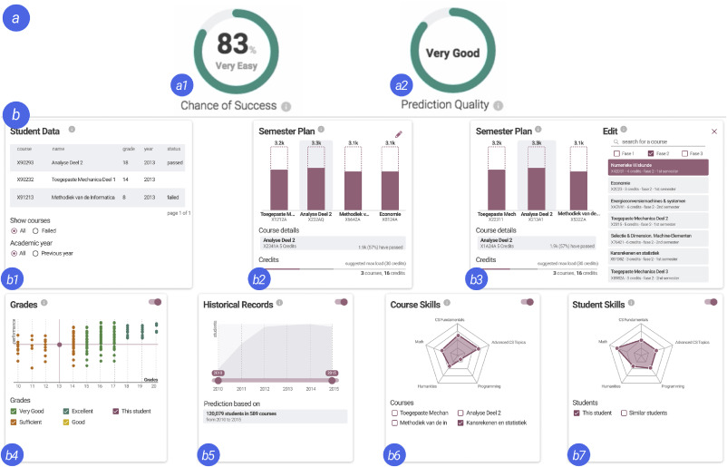
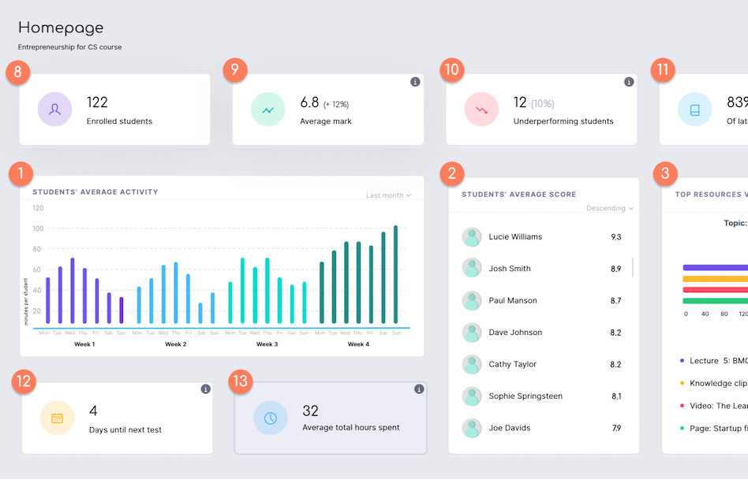
Pulpity nawigacyjne
Aby uzyskać więcej informacji, kliknij tutaj .
Pulpity analityczne do nauki
ZBIERANIE DANYCH
Learning Analytics Dashboards są ważnym podzbiorem analityki uczenia się i odnoszą się do wizualnej reprezentacji danych automatycznie generowanych przez system. LAD to dane
narzędzia do wizualizacji wyświetlające i przedstawiające informacje w sposób przyjazny dla użytkownika oraz dostarczające „znaczących i praktycznych spostrzeżeń na pierwszy rzut oka” (Pokhrel & Awasthi, 2021:93).
interakcji
korzystanie z bibliotek i materiałów dydaktycznych,
przeszłych ocen,
terminowość zgłoszeń zadań,
itp.
(Gutiérrez i in., 2020)
Pulpity nawigacyjne skierowane do nauczycieli
reprezentować postępy uczących się w nauce poprzez jedną lub więcej wizualizacji.
wpływania na podejmowanie decyzji przez nauczycieli w celu wspierania uczenia się i uczących się SRL
Pulpity nawigacyjne skierowane do uczących się
zapewnić uczących się wgląd w ich postępy w nauce poprzez wizualizacje danych ucznia i uczenia się.
ułatwianie samoregulującego się uczenia się.

Slide 20
Czym są raporty z kursów w Moodle?
Obejrzyj film na temat raportów z kursów
Przeczytaj artykuł: Jakie są najlepsze wtyczki do raportowania Moodle dla Moodle
W Moodle dostępne są również konfigurowalne raporty dla bardziej zaawansowanych użytkowników i profili administracyjnych. Ten odczyt jest opcjonalny.

Slide 21
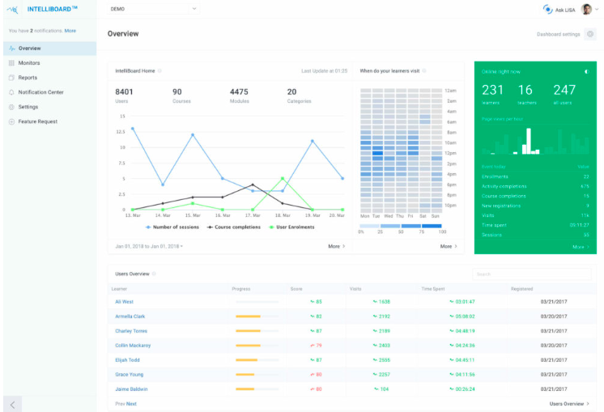
Wtyczki raportowania Moodle -Intelliboard
Obejrzyj film na Intelliboard (opcjonalnie)
Wypróbuj system demo na żywo
Zalety:
Pulpity uczących się i nauczycieli
Konfigurowalne
Monitory i raporty
Wady: Nie za darmo

Slide 22
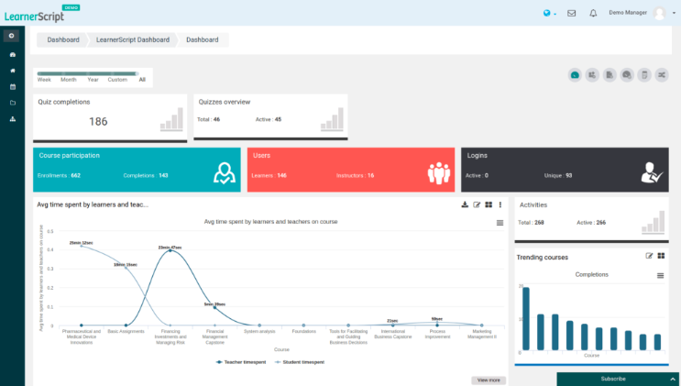
Wtyczki raportowania Moodle -LearnerScript
Obejrzyj film na LearnerScript
Obejrzyj webinarium na temat LearnerScript
Kliknij tutaj, aby wyświetlić demo i bezpłatną wersję próbną
Zalety:
Pulpity uczących się i nauczycieli
Konfigurowalne
Stworzony dla Moodle
Minusy: Może być skomplikowany w użyciu

Slide 23
Moodle Learning Analytics (API) i modele predykcyjne
Kliknij tutaj, aby przejść do źródła
Interfejs API Moodle Learning Analytics umożliwia menedżerom witryn Moodle definiowanie modeli predykcji, które łączą wskaźniki i cel.
Jest to otwarty system, który może stać się podstawą dla bardzo szerokiej gamy modeli.
Modele mogą zawierać:
wskaźniki (tzw. predyktory),
cele (wynik, który staramy się przewidzieć),
spostrzeżenia (same prognozy),
powiadomienia (wiadomości wysyłane w wyniku analiz), oraz
działania (oferowane odbiorcom komunikatów, które z kolei mogą stać się wskaźnikami).
Tworzenie modelu analitycznego
uwzględniają cele instytucjonalne, które modele mają wspierać
Odpowiedz na pytania i dowiedz się, czy masz prawo do dodatku do zasiłku pielęgnacyjnego TOG.
Jaki wynik chcemy przewidzieć? Albo jaki proces chcemy wykryć? Pozytywny (+) czy negatywny (-)?
W jaki sposób wykryjemy ten wynik/proces?
Jakie wskazówki, naszym zdaniem, mogą pomóc nam przewidzieć ten wynik/proces?
Co zrobić, jeśli wynik/proces jest bardzo prawdopodobny? Bardzo mało prawdopodobne
Kogo należy powiadomić? Jaki rodzaj powiadomienia należy wysłać?
Jakie możliwości działania należy zapewnić w przypadku zgłoszenia?

Slide 24
Podsumowanie Moodle zapewnia
Wbudowane raporty na podstawie danych dziennika (o charakterze opisowym). Dostarczają informacji na temat działań i ukończenia kursu.
Analityka generująca modele (modele predykcyjne). Powinny one być włączone po dokładnym rozważeniu celów, które chcesz osiągnąć.
Przykład: Cennym modelem prognozowania zaangażowania uczniów byłoby: Uczniowie zagrożeni porzuceniem nauki
Opcjonalne czytanie tutaj

Slide 25
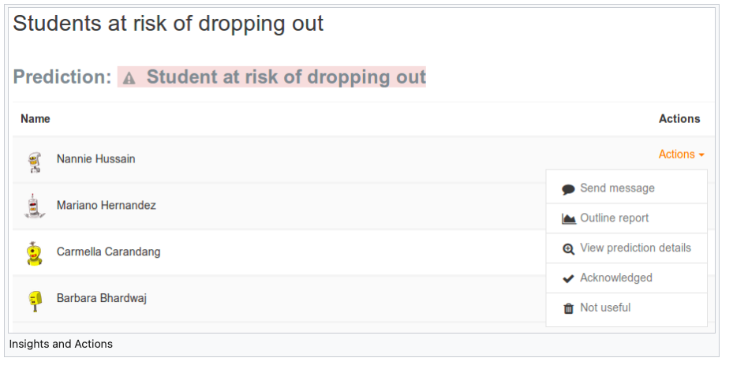
Kliknij tutaj, aby przeczytać więcej na temat tego modelu

Slide 26
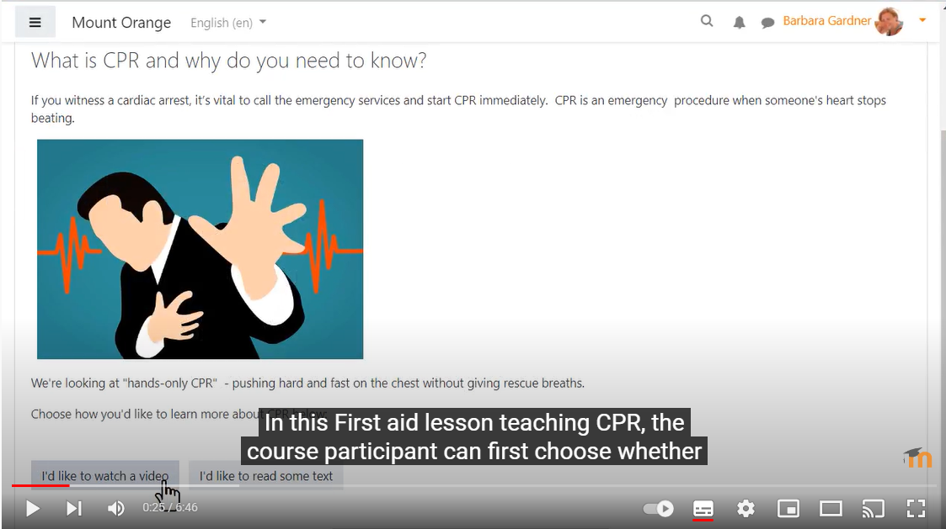
Nauczanie adaptacyjne
Ten film pokazuje, jak dodać sekwencję treści edukacyjnych, jak korzystać z quizów, połączeń, aby przejść do różnych sekcji i wszystkich możliwości Moodle podczas struktury lekcji.
UWAGA: Bardzo ważne jest WCZEŚNIEJSZE ZAPLANOWANIE STRUKTURY LEKCJI!

Slide 27
Odczyty opcjonalne
Przeczytaj poniższe rozdziały zaczerpnięte z podręcznika Learning Analytics – wydanie drugie
Rozdział 8. Analityka uczenia się dla samoregulowanego uczenia się
Rozdział 13. Analityka uczenia się nauczycieli i uczących się
Rozdział 19 Umiejętność korzystania z danych i analityka uczenia się
Rozdział 21. Podejścia zorientowane na człowieka do informacji zwrotnych opartych na danych

Slide 28
Infografika na zakończenie
Na koniec sprawdź syntezę tego materiału edukacyjnego
Mamy nadzieję, że to wprowadzenie było dla Ciebie przydatne!

Slide 29
Dokumenty źródłowe
Dobbins, C., Denton, P. (2017). MyWallMate: Badanie wykorzystania technologii mobilnych w zwiększaniu zaangażowania uczniów. TechTrends 61, 541–549. https://doi.org/10.1007/s11528-017-0188-y
Redecker, C. (2017). European Framework for the Digital Competence of Educators Urząd Unii Europejskiej. https://doi.org/10.2760/178382
Trowler, V. (2010). Student Engagement Literature Review (ang.). Akademia Szkolnictwa Wyższego. https://www.heacademy.ac.uk/system/files/studentengagementliteraturereview_1.pdf
Wiedbusch, M.D., Kite, V., Yang, X, Park, S., Chi, M., Taub, M. i Azevedo, R. (2021). Teoretyczny i elektroniczny projekt koncepcyjny MetaDash: inteligentny pulpit nawigacyjny nauczyciela wspierający podejmowanie decyzji przez nauczycieli i samoregulujące się uczenie. Przód. Educ. 6:570229. https://doi.org/10.3389/feduc.2021.570229
Zimmerman, B. J. (2000). Osiągnięcie samoregulacji: społeczna perspektywa poznawcza. W M. Boekaerts, P. R., Pintrich i M. Zeidner (red.), Handbook of self-regulation (s. 13-39). " Academic Press.
Zimmerman, B. J. i Moylan, A. R. (2009). Samoregulacja: gdzie przecinają się metapoznanie i motywacja. W: D. J. Hacker, J. Dunlosky, & A. C. Graesser (red.), Handbook of Metacognition in Education (s. 299–315). Routledge.

